Slide 1
成績記錄系統
10050796黎冠佐
10050185林劭恩

Slide 2
製作動機
在數位化時代中，資料的安全性與透明度成為教育體系的重要議題之一。傳統的成績管理系統通常依賴中心化的伺服器進行資料存取，這不僅可能面臨資料篡改或遺失的風險，也容易因單點故障導致服務中斷。
利用區塊鏈技術的去中心化、不可篡改及透明性等特性，設計一套基於智能合約的成績記錄系統。通過 Solidity 語言實現的智能合約，成績資料將直接儲存在以太坊區塊鏈上，確保其安全性與可信度。

Slide 3
使用工具
geth
實作過程在Remix上執行
使用MetaMask錢包地址作為儲存工具

Slide 4
實作目錄
定義結構
函數功能

Slide 5
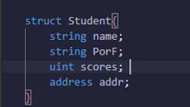
定義結構
定義了一個名為 Student 的結構，用來存放學生的基本資料：
name：學生姓名（字串）。
PorF：是否及格（"及格" 或 "不及格"）。
scores：成績分數（整數）。
addr：學生的帳戶地址（address 型別，用來唯一標識學生）。

Slide 6
定義結構
mapping (address => Student)
使用 mapping 資料結構，將學生的 錢包地址 作為鍵，對應到 Student 結構，實現每個地址對應一位學生的資料。儲存的資料為全域可用，並且具備快取檢索的特性。

Slide 7
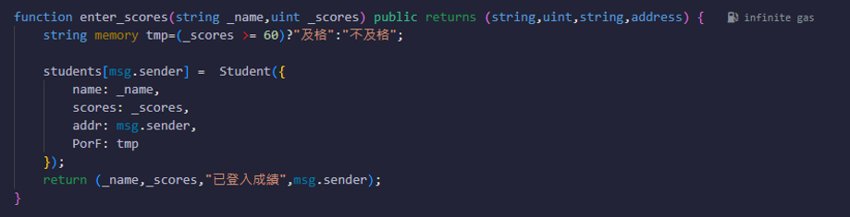
函數功能
enter_scores(string _name, uint _scores)功能：接收輸入的學生姓名和分數，將其記錄到區塊鏈的智能合約中。根據分數自動判斷學生是否及格，並存入結構 Student 中。
參數：_name：學生姓名。_scores：學生的成績分數。
邏輯：判斷 _scores 是否大於或等於 60，若是則將 PorF 設為 "及格"，否則為 "不及格"。使用呼叫者的地址（msg.sender）作為鍵值，將學生資料存入 mapping 中。
回傳值：返回學生姓名、成績、提示訊息（"已登入成績"）、以及呼叫者的地址。

Slide 8
函數功能
lookup_scores(address _addr)
功能：根據輸入的學生帳戶地址查詢對應的成績資料。
參數：_addr：要查詢的學生帳戶地址。
邏輯：根據 _addr 查詢 mapping 中的 Student 結構。返回該學生的姓名、成績、以及是否及格的結果。
回傳值：返回學生的姓名（name）、成績分數（scores）、以及是否及格的結果（PorF）。

Slide 9
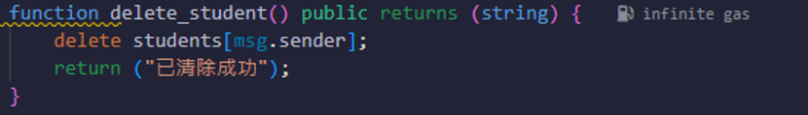
函數功能
delete_student()
功能：刪除呼叫者帳戶地址對應的學生資料。
邏輯：使用 delete 關鍵字將 mapping 中與 msg.sender 對應的資料清除。提供成功清除的提示訊息。
回傳值：返回提示訊息（"已清除成功"）。

Slide 10
心得
程式碼不算難，在整體的撰寫中沒有遇到太多困難，但也就是很簡單的程式碼，所以做出來的東西就很陽春簡單，還有很多地方能改進跟延伸的。

Slide 11
分工
10050185 林劭恩:程式撰寫，測試
10050796 黎冠佐:資料查詢，PPT製作

